Slide 1

Khoa :CƠ ĐIỆN -ĐIỆN TỬ
Trường ĐH LẠC HỒNG
NGUYÊN LÝ CHI TIẾT MÁY
GV: ThS. NGUYỄN DUY PHÚ

Slide 2





Nguyên Lý Máy
Chưѫng 9
CѪ CẤUBÁNHRĂNG
PHҪNăI:ăCѪăCҨUăBÁNHăRĔNGăPHҶNG
Khoa Cơ Khí – Công Nghệ Trường ĐH Nông Lâm TPHCM
Ths. Trương Quang Trường
- 2 -

Slide 3
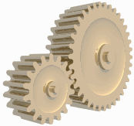
I. ĐẠI CɈƠNG Vɽ TRUYɽN ĐỘNG BÁNH RĂNG
1. Khái
niệm
và phân
loại
a) Khái niệm:Cơcấu bánhrăng là cơ cấu có khớp cao dùng
để biến đổi hoặc truyền chuyển động theo nguyên tắc ăn
khớp trực tiếp giữa hai khâu
Khoa Cơ Khí – Công Nghệ Trường ĐH Nông Lâm TPHCM
Ths. Trương Quang Trường
- 3 -

Slide 4

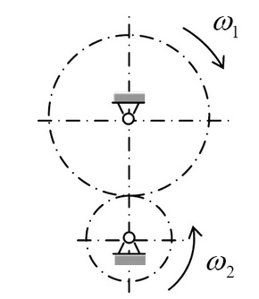
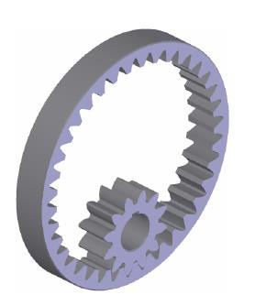
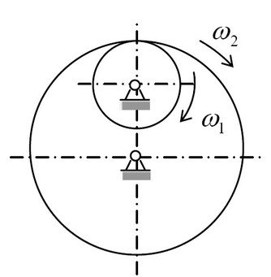
I. ĐẠI CɈƠNG Vɽ TRUYɽN ĐỘNG BÁNH RĂNG
1. Khái
niệm
và phân
loại
b)
Phân loại:
-
Theovịtrítươngđốigiữahai trục quay: bánh răng nội
tiếp và bánh răng ngoại tiếp.
Ĕnăkhớpăngoạiătiếp
Ĕnăkhớpănộiătiếp
Khoa Cơ Khí – Công Nghệ
Trường ĐH Nông Lâm TPHCM
Ths. Trương Quang Trường
- 4 -

Slide 5
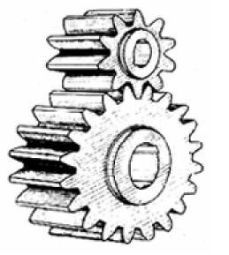


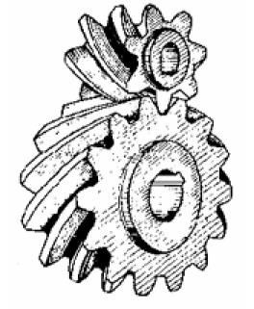

I. ĐẠI CɈƠNG Vɽ TRUYɽN ĐỘNG BÁNH RĂNG
1. Khái
niệm
và phân
loại
b) Phânloại:
+ Theo sự phân bố của răng trên BR: BR răng thẳng, BR răng xoắn (nghiêng),
BR răng chữ V.
Khoa Cơ Khí – Công Nghệ Trường ĐH Nông Lâm TPHCM
Ths. Trương Quang Trường
- 5 -

Slide 6
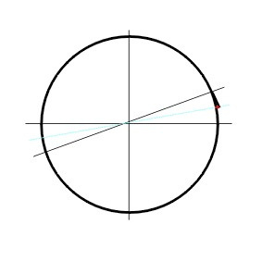
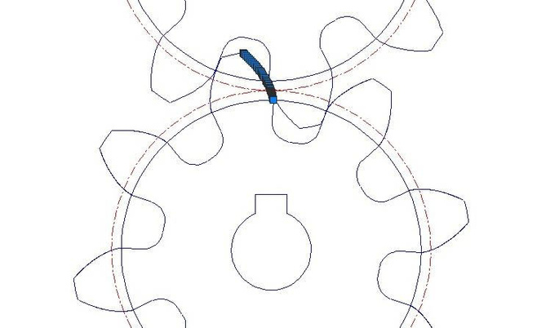

I. ĐẠI CɈƠNG Vɽ TRUYɽN ĐỘNG BÁNH RĂNG
1. Khái
niệm
và phân
loại
b)
Phânloại:
+ Theobiêndạng răng:
BR thân khai
,BR xyclôít, BR Nô-vi-
cốp.
Đườngăthânăkhai
BR thân khai
Khoa Cơ Khí – Công Nghệ Trường ĐH Nông Lâm TPHCM
Ths. Trương Quang Trường
- 6 -

Slide 7
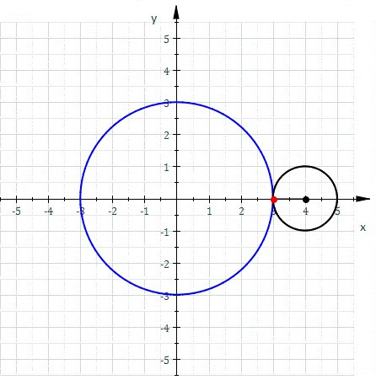
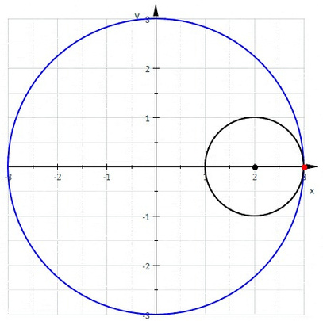
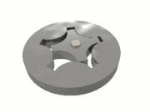
I. ĐẠI CɈƠNG Vɽ TRUYɽN ĐỘNG BÁNH RĂNG
1. Khái
niệm
và phân
loại
b)
Phânloại:
+ Theobiêndạng răng: BR thân khai,
BR xyclôít
,BR Nô-vi-
cốp.
ĐườngăHypo
-xycloit
ĐườngăEpy
-xycloit
Khoa Cơ Khí – Công Nghệ
Trường ĐH Nông Lâm TPHCM
Ths. Trương Quang Trường
- 7 -

Slide 8

I. ĐẠI CɈƠNG Vɽ TRUYɽN ĐỘNG BÁNH RĂNG
1. Khái
niệm
và phân
loại
b)
Phânloại:
+ Theobiêndạng răng: BR thân khai, BR xyclôít,
BR Nô-vi-
cốp.
BánhărĕngăNô
-vi-
cốp
Khoa Cơ Khí – Công Nghệ Trường ĐH Nông Lâm TPHCM
Ths. Trương Quang Trường
- 8 -

Slide 9


I. ĐẠI CɈƠNG Vɽ TRUYɽN ĐỘNG BÁNH RĂNG
1. Khái
niệm
và phân
loại
b)
Phânloại:
+ Theo tínhchấtchuyển động: cặp BR phẳng, cặp BR không gian
Khoa Cơ Khí – Công Nghệ T rườn g ĐH Nông Lâm TPHCM
Ths. Trương Quang Trường
- 9 -
Trục vít – bánhvít

Slide 10
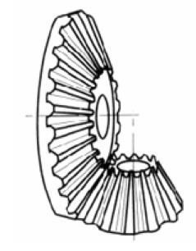
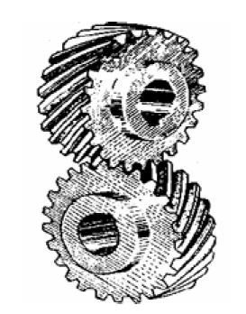
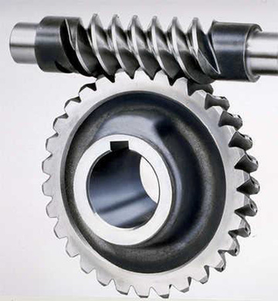
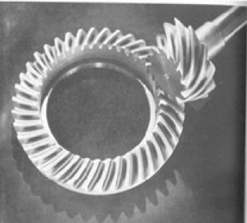
I. ĐẠI CɈƠNG Vɽ TRUYɽN ĐỘNG BÁNH RĂNG
1. Khái
niệm
và phân
loại
b)
Phânloại:
BR nón
+ Theo hìnhdạngBR: BR trụ, BR côn
BR trụ chéo
BR nón chéo
Trục vít – bánh vít
Khoa Cơ Khí – Công Nghệ Trường ĐH Nông Lâm TPHCM
Ths. Trương Quang Trường
- 10 -

Slide 11
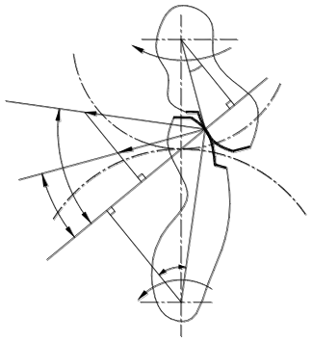
I. ĐẠI CɈƠNG Vɽ TRUYɽN ĐỘNG BÁNH RĂNG
2.
Định
lý
ĕn khớp
Tỉ s ͑truỜɾố
⇒
⬥
O
2P
1P
const?
i

1
⬥
2

O
Định lý cơ bản về ăn khớp:
-
12
Để tỉ số
truyền cố định, đường pháp tuyến chung của một cặp biên dạng phải luôn cắt đường nối tâm tại một điểm cố định
0
1

n
K2

1
N1
2
K1
K
- Vòng lăn + P là tâm ăn khớp
b1
P
b2
v
1
N
1.OP.OPv
2
P
1
1
2
2
P2
+ Hai vòng tròn  O1,OP và O2,O
2P
1
n

lăn không trượt lên nhau, gọi là vòng
lăn, các bán kính được ký hiệu
2

0
2
r
 
 

1
O
O
1P
r
Khoa Cơ Khí – Công Nghệ Trường ĐH Nông Lâm TPHCM
Ths. Trương Quang Trường
- 11 -
2P
2

Slide 12
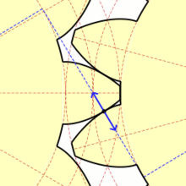
I. ĐẠI CɈƠNG Vɽ TRUYɽN ĐỘNG BÁNH RĂNG
2.
Định
lý
ĕn khớp
Khoa Cơ Khí – Công Nghệ Trường ĐH Nông Lâm TPHCM
Ths. Trương Quang Trường
- 12 -

Slide 13
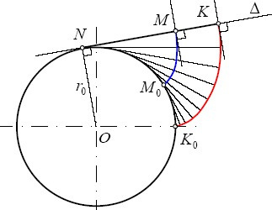

I. ĐẠI CɈƠNG Vɽ TRUYɽN ĐỘNG BÁNH RĂNG
3.
Ĕn khớp
thân khai
đường thẳng 
Đường
thân khai: Cho
lăn
không
trượt
0
trên vòngtròn(O,r )
Mnào
cong
nên
thân
làvòng
bất kỳ điểm
một đường
thuộc  sẽ vạch
gọi
đường
là
khai.Vòngtròn
 O , r 0
gọi
cơ sở
Tính chất cͧa đɉ͝ốg thân khai
1.
Đường
thân khai không có
điểm
nào
nằm trong
tiếp tuyến
vòng 2. Pháp
cơ sở
.
tuyến của đường
thân khai là
của
vòng
cơ sở
và
ngược lại
3. Tâm cong
của đường
thân khai
tại một điểm bất
kỳ
Mlà
điểm
N
nằm
trên vòng
cơ sở
và
NMNMO
của một
Các đường
thân khai vòng tròn là
những đường
cách
đều
nhau và có
Koa C ơ Khí – C ông Ngh ệ
thể chồng
khítlên nhau. Khoảng cách giữa
các đường
thân khai
bằng đoạn
cung
đường
Ths. Trương Quang Trư
chắn giữa
ờng
cơsở MKMK
các thân khai trên vòn- 1g3 -
Trường ĐH Nông Lâm TPHCM

Slide 14
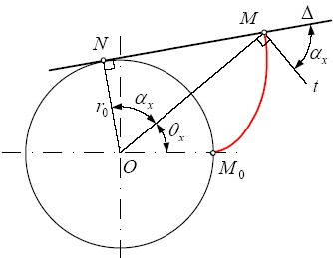
I. ĐẠI CɈƠNG Vɽ TRUYɽN ĐỘNG BÁNH RĂNG
3.
Ĕn khớp
thân khai
Phѭѫngătrìnhăđѭờngăthơnăkhai
- Chọn hệ tọa độ cực với điểm M thuộc 
được xác định bởi
O làm
gốc,


x

M
0OM
OM

→ Phươngtrìnhđường

thân khai
x


rx

tan
r

x

x
0

c
os

đượcgọi là
inv
x
involute
❑


x
x
x
hay là hàm thânkhai
Khoa Cơ Khí – Công Nghệ Trường ĐH Nông Lâm TPHCM
Ths. Trương Quang Trường
- 14 -

Slide 15
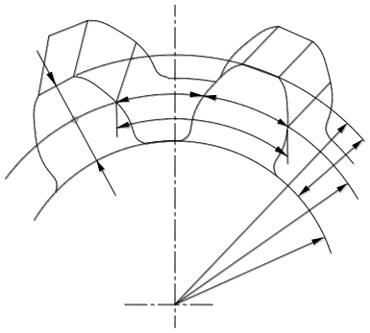
II. CÁC THÔNG S͐ HÌNH HỌC CƠ BẢN CͦA
BÁNH RĂNG THÂN KHAI TIÊU CHUẨN
1. Giớithiệu
Các vòng tròn:
- Vòng tròn lăn:
(vòng tròn ban đầu,
D, r
S"
r=OP)
h'
S'
t
- Vòng tròn cơ sở:
h"
D, r
0
0
h
- Vòng tròn đỉnh răng:
D,r
e
e
D
e
Vòng tròn chân răng:
D
-
D, r
i
i
Di
- Vòngtrònchia
0
Khoa Cơ Khí – Công Nghệ Trường ĐH Nông Lâm TPHCM
Ths. Trương Quang Trường
- 15 -

Slide 16
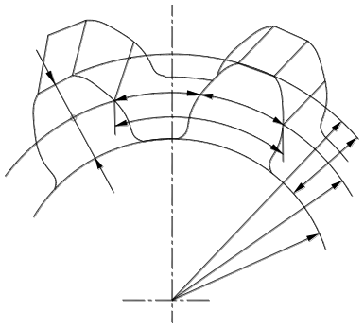
II. CÁC THÔNG S͐ HÌNH HỌC CƠ BẢN CͦA
BÁNH RĂNG THÂN KHAI TIÊU CHUẨN
2. Cácthông
số
hình
học cѫ bҧn
-
Bước răng
: t -
Khoảng
cách
giữa
2 biên hình liên tiếp của răng đo theo vòng tròn lăn.
- Mođun của răng: m (tiêu chuẩn)
S"
h'
S'
t
h"
m=t/
❐
h
D
e
D
m = 1; 1,25; 1,5; 2; 2,5; 3; 4; 5; 6; 8; 10; 12; 16; 20; 25; 32; 40; 50; 60; 80; 100
Di
0
Khoa Cơ Khí – Công Nghệ Trường ĐH Nông Lâm TPHCM
Ths. Trương Quang Trường
- 16 -

Slide 17
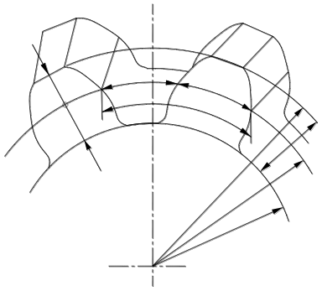

II. CÁC THÔNG S͐ HÌNH HỌC CƠ BẢN CͦA
BÁNH RĂNG THÂN KHAI TIÊU CHUẨN
2. Cácthôngsốhìnhhọccѫbҧn
- Chiều cao răng:
+ Chiều cao đầu răng: h’=f’.m
(f’ă=ă1ăđ/văBRătiêuăchuẩn;ă
f’ă=ă0,85ăđ/văBRădịchăchỉnh)
+ Chiều cao chân răng: h”=f”.m
(f”=ă1,25ăđ/văBRătiêuăchuẩn;ă
f”ă=ă1ăđ/văBRădịchăchỉnh)
S"
h'
S'
t
h"
h
D
e
D
2,25
m
h

h'

h"
 
Di
1,85
m

0
Khoa Cơ Khí – Công Nghệ Trường ĐH Nông Lâm TPHCM
Ths. Trương Quang Trường
- 17 -

Slide 18
II. CÁC THÔNG S͐ HÌNH HỌC CƠ BẢN CͦA
BÁNH RĂNG THÂN KHAI TIÊU CHUẨN
2. Cácthông
số
hình
học cѫ bҧn
Số răng
-
- Đường
:
Z
kính:
S"
+ Vòng tròn lăn:
h'
S'
Chu vi Zt = D
⇒ D = Z.t/ = mZ
t
h"
h
+ Vòng tròn đỉnh răng:
D
e
D
e = D + 2h’
D
+ Vòng tròn chân răng:
Di
D
i = D – 2h”
+ Vòng tròn cơ sở:
D
0 = D.cos
0
Khoa Cơ Khí – Công Nghệ Trường ĐH Nông Lâm TPHCM
Ths. Trương Quang Trường
- 18 -

Slide 19
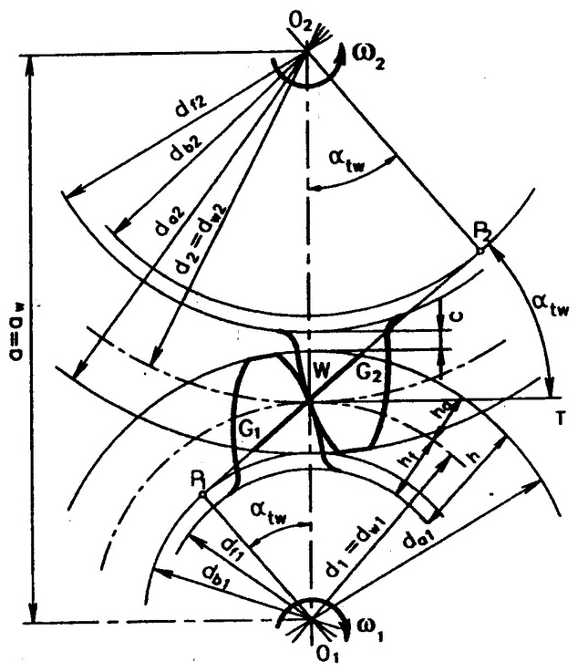

II. CÁC THÔNG S͐ HÌNH HỌC CƠ BẢN CͦA
BÁNH RĂNG THÂN KHAI TIÊU CHUẨN
2. Cácthông
số
hình
học cѫ bҧn
-Góc ăn khớp:

tiêu chuẩn

=20
o
Khoa Cơ Khí – Công Nghệ Trường ĐH Nông Lâm TPHCM
Ths. Trương Quang Trường
- 19 -

Slide 20
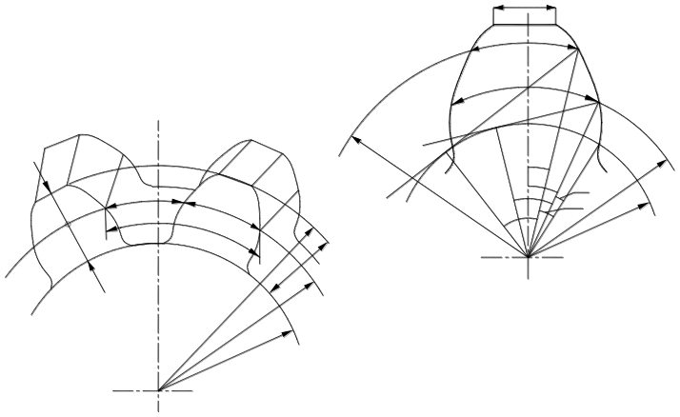
II. CÁC THÔNG S͐ HÌNH HỌC CƠ BẢN CͦA
BÁNH RĂNG THÂN KHAI TIÊU CHUẨN
hình
học cѫ bҧn
Se
2. Cácthôngsố
- Chiều rộng:
Sx
S'
+ của răng: S’ + kẻ răng: S”
S’ = S” = t/2
rx
x
r


❑
S"
S'
h'
x
t
x
r0
h"
0
h
D
e
.[(S’/2r) + inv
D

x
- inv

]
Di
S
x = 2r


x
S
e
- inv
]
e = 2r
.[(S’/2r) + inv
e
Khoa Cơ Khí – Công Nghệ Trường ĐH Nông Lâm TPHCM
Ths. Trương Quang Trường0
- 20 -

Slide 21
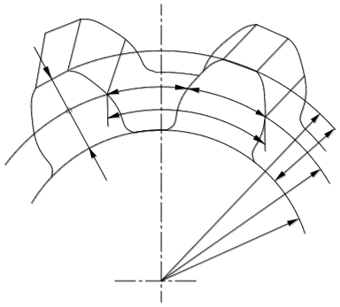


II. CÁC THÔNG S͐ HÌNH HỌC CƠ BẢN CͦA
BÁNH RĂNG THÂN KHAI TIÊU CHUẨN
2. Cácthông
số
hình
học cѫ bҧn
- Tỷ sốtruyền

:
O
⬥
2P
O1P
r
r
02
mZ
S"
i
1


2


2
S'
⬥
r
h'
12
r
01
mZ
t
2
1
Z
1
i
h"
12
Z
2
h
Dấuă(+)ă– ĕnăkhớpătrong;ă
Dấuă(–) – ĕnăkhớpăngoài
D
e
1
D
- Khoảng cách trục:
Di
1
0
AO
1O2  r1  r2  m(Z1 Z2 )
Dấuă(–) – ĕnăkhớpătrong;ă
Dấuă(+)ă– ĕnăkhớ- p21ă n- goài
2
Khoa Cơ Khí – Công Nghệ Trường ĐH Nông Lâm TPHCM
Ths. Trương Quang Trường

Slide 22
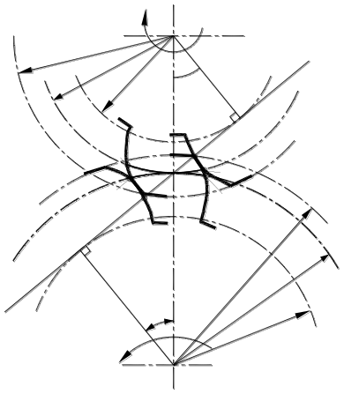
III. ĐɈ͜NG ĂN KHỚP – CUNG ĂN KHỚP
– Hʃ S͐ TRÙNG KHỚP
1.
Đѭờng ĕnkhớp

0
1
- Khi 2 bánh răng ănkhớp
r
e
với nhau, điểm ăn khớp thay đổi vị trí trong quá trình ăn khớp nhưng vẫn luôn luôn nằm trên pháp tuyến n-n gọi
là đường ĕn khớp.
1
r
s
n
1
r01
N1
b1
N'1
a1 a2
b2
P
- N
1N2 gọi là đoạn ăn khớp lý
thuyết.
N'2
r
N2
e
2
- N’
r
1N’2 gọi là đoạn ăn khớp
2
thực.
n
s
r02

Khoa Cơ Khí – Công Nghệ Trường ĐH Nông Lâm TPHCM
Ths. Trương Quang Trường
- 22 -
0
2

Slide 23
III. ĐɈ͜NG ĂN KHỚP – CUNG ĂN KHỚP
– Hʃ S͐ TRÙNG KHỚP

là cung
2. Cung
ĕn khớp
1b1, a2b2
0
1
r
e
1
- Các cung a
trên vòng tròn ban
r
s
n
đầu
1
r01
do các điểm a1, a2 vẽ ra trong thời
gian 1 đôi răng ăn khớp gọi là
cung ĕn khớp.
N1
b1
N'1
a1 a2
b2
P
a
1b1 = a2b2
N'2
r
N2
e
2
r
2
n
s
r02

Khoa Cơ Khí – Công Nghệ Trường ĐH Nông Lâm TPHCM
Ths. Trương Quang Trường
- 23 -
0
2

Slide 24
III. ĐɈ͜NG ĂN KHỚP – CUNG ĂN KHỚP
– Hʃ S͐ TRÙNG KHỚP
3.
trùng
Hệsố
khớp

0
1
 = a1b1/t = a2b2/t
r
e
1
r
s
n
1
r01
+ Hệ số trùng khớp không phụ thuộc vào môđun mà phụ thuộc vào góc ăn
khớp và chiều dài đoạn ăn khớp thực tế. (số răng và hệ số chiều cao răng) + Để đảm bảo truyền động liên tục giữa 2 bánh răng, phải thỏa mãn điều
kiện   1. Do chế tạo và lắp ráp không hoàn toàn chính xác, các răng lại bị mòn trong quá trình làm việc,
người ta thường lấy   1,05.
N1
b1
N'1
a1 a2
b2
P
N'2
r
N2
e
2
r
2
n
s
r02

Khoa Cơ Khí – Công Nghệ Trường ĐH Nông Lâm TPHCM
Ths. Trương Quang Trường
- 24 -
0
2

Slide 25
III. ĐɈ͜NG ĂN KHỚP – CUNG ĂN KHỚP
– Hʃ S͐ TRÙNG KHỚP
4.
Điều kiệnĕnkhớpđều
+ăĕnăkhớpăđúng +ăĕnăkhớpătrùng +ăĕnăkhớpăkhít
Khoa Cơ Khí – Công Nghệ Trường ĐH Nông Lâm TPHCM
Ths. Trương Quang Trường
- 25 -

Slide 26
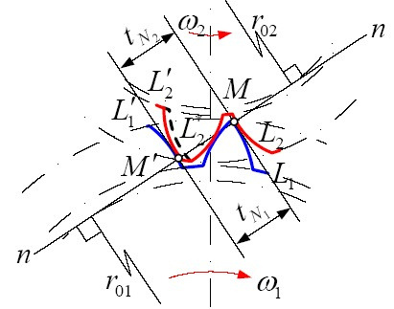
III. ĐɈ͜NG ĂN KHỚP – CUNG ĂN KHỚP
– Hʃ S͐ TRÙNG KHỚP
4.
Điều kiệnĕnkhớpđều
a)Điềukiệnĕnkhớpđúng (ĕn khớp
chính xác)
- Điều kiện
t
t
,t
N
hay
t
t
N
Các thông số t
1
2
O1
O2
O
O2
là thông số chế tạo, do đó việc
thay đổi khoảng cách trục
không ảnh hưởng gì đến điều
kiện ăn khớp đúng
1
Khoa Cơ Khí – Công Nghệ Trường ĐH Nông Lâm TPHCM
Ths. Trương Quang Trường
- 26 -

Slide 27
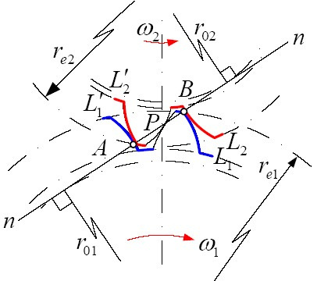

III. ĐɈ͜NG ĂN KHỚP – CUNG ĂN KHỚP
– Hʃ S͐ TRÙNG KHỚP
4.
Điều kiệnĕnkhớpđều
b)
Điều kiện ĕn khớp
trùng
- Điềukiện AB
t

AB

AB

1

khớp
N
hay
: hệ số
trùng
t
t
N
0
2
−
r
2

−
r
2
−
A
sin

L

r
O
r
2
O
e
1
1
e
2
t
2
0
r,r

và điều kiện lắp ráp 


phụ thuộc vào điều kiện chế tạo
,
t
A,

e
0
0
L
Khoa Cơ Khí – Công Nghệ Trường ĐH Nông Lâm TPHCM
Ths. Trương Quang Trường
- 27 -

Slide 28
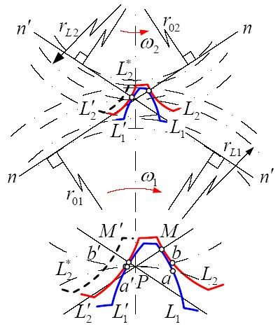
III. ĐɈ͜NG ĂN KHỚP – CUNG ĂN KHỚP
– Hʃ S͐ TRÙNG KHỚP
4.
Điều kiệnĕnkhớpđều
c)ăĐiềuăkiệnăĕnăkhớpăkhít
→
Điều kiện ăn khớp
khít
S' S'

S
 

"
L
L
1

S
"
2
L
L
2
1
Khoa Cơ Khí – Công Nghệ Trường ĐH Nông Lâm TPHCM
Ths. Trương Quang Trường

Slide 29
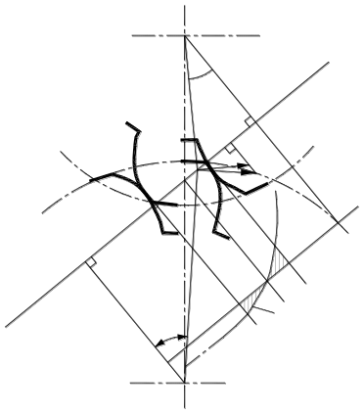




IV. SỰ TRɈT͢ CͦA CÁC RĂNG

01
V
n
V
n
K1
K

t
−
t
2
V12
K2
1
n
V
V
K1
1
N1
Chính là vận tốc trượt giữa biên hình thứ 2 và biên hình thứ 1.  nguyên nhân gây ra mòn răng và tổn
phí năng lượng do ma sát
N'1
VK1
P
VK2
−
Hʄ s͑ trɉͣt
t
(C):
 
1i
N'2
V
1
V
t
NK
2
1K 1K 2K
C
K
t
K2
21
.
N2
12
V
1i
N
N
C
K1
−
t
❒
V
t
V
t
n
2
K2
K1
12
.
21
N
2
C12
V
K2
Chân răng mòn nhiềuhơnđầu răng, đặcbiệt là chân
răng của bánh răng nhỏ.
Muốn điều chỉnh sự bất lợi này, ta dịch đoạn làm việc sang tr0á2i, nghĩa là tăng chiều cao
đầu răng của bánh răng nhỏ, và giảm chiều cao chân răng của bánhKh roăa nCơg K lhớí –n C, ôhngo Nặgch ệd ịch
Ths. Trương Quang Trường
chỉnh các bánh răng
- 29 -
Trường ĐH Nông Lâm TPHCM

Slide 30
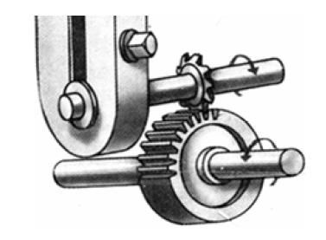
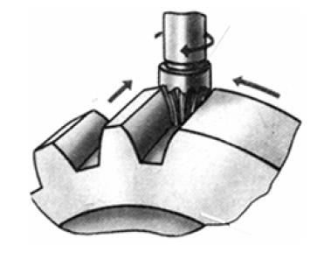
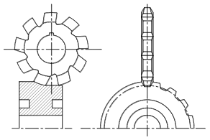
VI. NHỮNG PHɈƠNG PHÁP CHẾ TẠO
BÁNH RĂNG THÂN KHAI
Ph
ѭѫng
pháp
cắt định
hình
Khoa Cơ Khí – Công Nghệ Trường ĐH Nông Lâm TPHCM
Ths. Trương Quang Trường
- 30 -

Slide 31
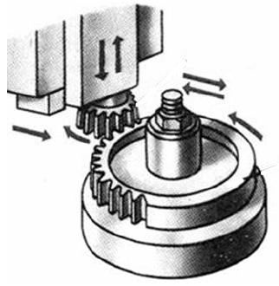
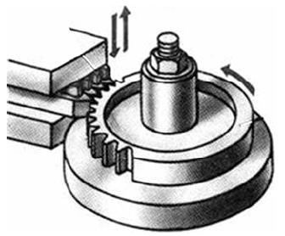
VI. NHỮNG PHɈƠNG PHÁP CHẾ TẠO
BÁNH RĂNG THÂN KHAI
Ph
ѭѫng
pháp
cắt
bao hình
Khoa Cơ Khí – Công Nghệ Trường ĐH Nông Lâm TPHCM
Ths. Trương Quang Trường
- 31 -

Slide 32
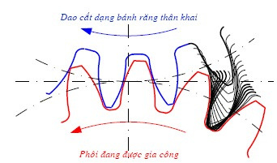
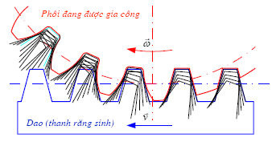
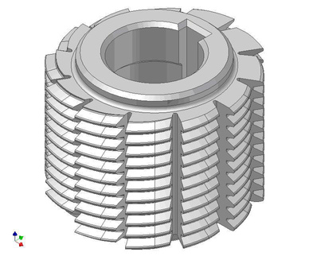
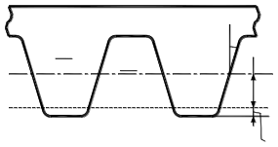
VI. NHỮNG PHɈƠNG PHÁP CHẾ TẠO
BÁNH RĂNG THÂN KHAI
Ph
ѭѫng
pháp
cắt
bao hình
d
H
t
d
t
H
2
d
2
h'=md
r
r
0,25m
d
Khoa Cơ Khí – Công Nghệ
Trường ĐH Nông Lâm TPHCM
Ths. Trương Quang Trường
- 32 -

Slide 33
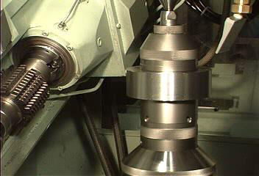
VI. NHỮNG PHɈƠNG PHÁP CHẾ TẠO
BÁNH RĂNG THÂN KHAI
Ph
ѭѫng
pháp
cắt
bao hình
Khoa Cơ Khí – Công Nghệ Trường ĐH Nông Lâm TPHCM
Ths. Trương Quang Trường
- 33 -

Slide 34
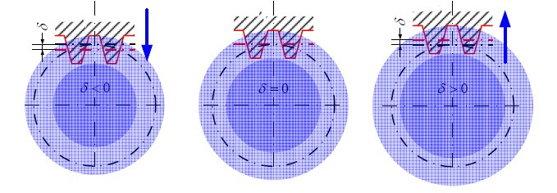
VI. NHỮNG PHɈƠNG PHÁP CHẾ TẠO
BÁNH RĂNG THÂN KHAI
Bánh
rĕng
tiêu
chuẩn
rĕng
dịch chỉnh)
Bánh
có
dịch
dao (BR
Khoa Cơ Khí – Công Nghệ Trường ĐH Nông Lâm TPHCM
Ths. Trương Quang Trường
- 34 -

Slide 35
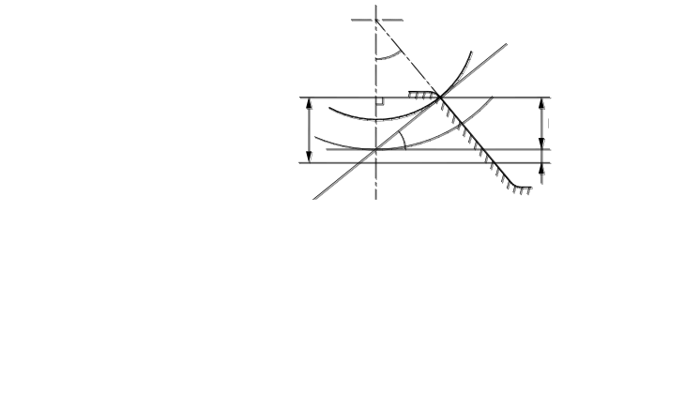
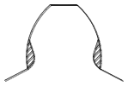
VI. NHỮNG PHɈƠNG PHÁP CHẾ TẠO
BÁNH RĂNG THÂN KHAI
Hiện tѭợngcắt
chân
rĕng
và
sốrĕngtốithiểu
0

n
Q
N
m
P


n
+ Nếu hệ số dịch dao đã chọn thì số răng phải bảo đảm:
Z  Zmin = 17(1 – )
Đối với bánh răng tiêu chuẩn ( = 0) thì Zmin = 17. Có thể dịch dao để số răng nhỏ hơn
(khi có yêu cầu bánh răng nhỏ gọn). + Nếu số răng Z đã được quyết định thì hệ số dịch dao phải bảo đảm:
  min = (17-Z)/17
+ Z
min, min là số răng tối thiểu và hệ số dịch dao tối thiểu để khôngKh xoaả Cyơ rKahí h– iCệônng tNưgợhện g
Tchắst. Tcrưhơânng Qruăang T. rường
- 35 -
Trường ĐH Nông Lâm TPHCM

Slide 36
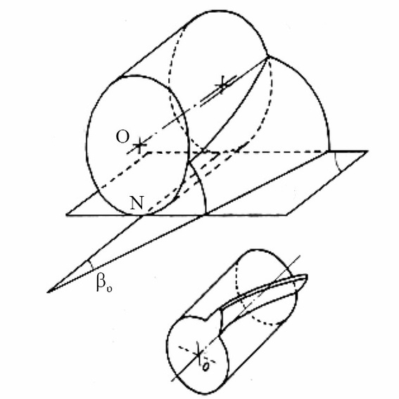
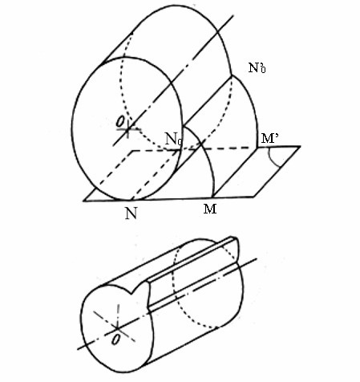
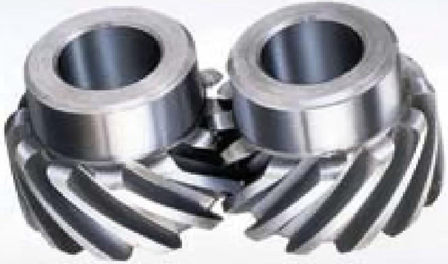
VI. BÁNH RĂNG TRͤ TRÒN RĂNG NGHIÊNG
1.
Cҩu tạo mặt rĕng
N’
o
M’
P
r
r
0
0
P
N
o
M
Khoa Cơ Khí – Công Nghệ Trường ĐH Nông Lâm TPHCM
Ths. Trương Quang Trường
- 36 -

Slide 37
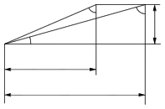
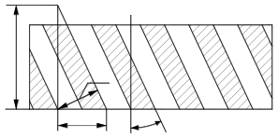

VI. BÁNH RĂNG TRͤ TRÒN RĂNG NGHIÊNG
số cѫ bҧn của
BR nghiêng
2.Cácthông


o
S
●
t
a
2r
tn
o
2r
- Góc nghiêng của răng: 
ts

- Bước răng – Modun răng:
❐
+ Trên tiết diện pháp:
tn
⇒ n
(tiêuăchuẩn)
m=t/
n
m
s
⇒

+ Trên tiết diện ngang:
+ Trên tiết diện dọc:
ts
ta
⇒
s =t/ a = ta/
m
❐
tn = ts.cos = ta.sin mn = ms.cos = ma.sin


r = ½ m
n
=r+f’.m
s.Z = ½ (m/cos).Z
r
r
e
n
Khoa Cơ Khí – Công Nghệ Trường ĐH Nông Lâm TPHCM
– f”.m
Ths. TrươngQuang Trườn g
- 37 -
i = r
n

Slide 38

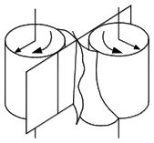
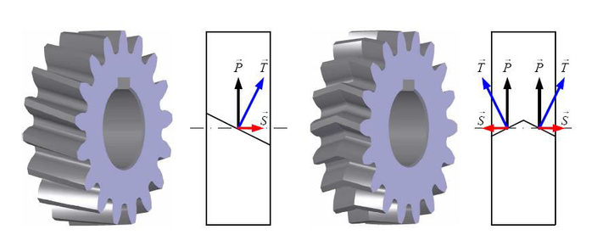
VI. BÁNH RĂNG TRͤ TRÒN RĂNG NGHIÊNG
3.Ѭu nhѭợcđiểmcủa
BR nghiêngso
với
BR
thҷngtѭѫng ứng
Ѭuăđiểmă
Nhѭợcăđiểmă
+ Làm việc êm dịu.
+ Khả năng tải lớn hơn.
+ Xuất hiệnlựcdọctrục
Khắcphục: + Dùng bánhrăngchữ V + Thông thường người ta chọn

=8
o –
15
o
M
B
MB2
r01
r02
1
B'
P
P
M'
B1
M'
B
2
Khoa Cơ Khí – Công Nghệ Trường ĐH Nông Lâm TPHCM
Ths. Trương Quang Trường
- 38 -

Slide 39

Khoa Cơ Khí – Công Nghệ Trường ĐH Nông Lâm TPHCM
Ths. Trương Quang Trường
- 39 -

